Slide 1
常晨晨/cwx594171
2019.12.03

Slide 2
华为VRP系统基础

Slide 3
通用路由平台VRP（Versatile Routing Platform）是华为公司数据通信产品的通用操作系统平台。它以IP业务为核心，采用组件化的体系结构，在实现丰富功能特性的同时，还提供了基于应用的可裁剪和可扩展的功能，使得路由器和交换机的运行效率大大增加。熟悉VRP操作系统并且熟练掌握VRP配置是高效管理华为网络设备的必备基础。
本课程主要介绍VRP的基本概念、常用命令和CLI界面的使用。

Slide 4
学完本课程后，您将能够：
了解VRP的基础知识
掌握CLI界面的使用
掌握命令行的基本命令

Slide 5
华为VRP系统概述
命令行基础

Slide 6
什么是VRP?
VRP是华为公司数据通信产品的通用操作系统平台，作为华为公司从低端到核心的全系列路由器、以太网交换机、业务网关等产品的软件核心引擎。
VRP提供以下功能：
实现统一的用户界面和管理界面
实现控制平面功能，并定义转发平面接口规范
实现各产品转发平面与VRP控制平面之间的交互
屏蔽各产品链路层对于网络层的差异
VRP
安全
路由
无线
交换

Slide 7
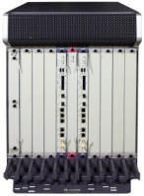

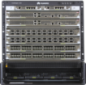

VRP的发展
VRP1
集中式设计
适用中低端设备
性能比较低
集中式
VRP2
NE系列部分路由器
分布式设计
AR系列路由器
1998-2001
1999-2000
VRP3
S系列交换机
CE系列部分交换机
分布式
分布式平台
支持众多特性
支持核心路由器
VRP5
VRP8
组件化设计
应用于华为多个产品
高性能
多进程
组件化设计
支持多CPU、多框
高可靠性
2000-2004
多进程、多框、多核
2004-Now
2009-Now

Slide 8
文件系统
文件系统是指对存储器中文件、目录的管理，功能包括查看、创建、重命名和删除目录，拷贝、移动、重命名和删除文件等。
掌握文件系统的基本操作，对于网络工程师高效管理设备的配置文件和VRP系统文件至关重要。
系统软件
配置文件
补丁文件
PAF
文件
系统软件是设备启动、运行的必备软件，为整个设备提供支撑、管理、业务等功能。常见文件后缀名为：（.cc）。
配置文件是用户将配置命令保存的文件，作用是允许设备以指定的配置启动生效。常见文件后缀名为：(.cfg, .zip , .dat)。
补丁是一种与设备系统软件兼容的软件，用于解决设备系统软件少量且急需解决的问题。常见文件后缀名为：(.pat)。
PAF文件是根据用户对产品需要提供了一个简单有效的方式来裁剪产品的资源占用和功能特性。常见文件后缀名为：(.bin)。
常见文件类型
Notes:
配置文件是命令行的集合。用户将当前配置保存到配置文件中，以便设备重启后，这些配置能够继续生效。另外，通过配置文件，用户可以非常方便地查阅配置信息，也可以将配置文件上传到别的设备，来实现设备的批量配置。
补丁是一种与设备系统软件兼容的软件，用于解决设备系统软件少量且急需解决的问题。在设备的运行过程中，有时需要对设备系统软件进行一些适应性和排错性的修改，如改正系统中存在的缺陷、优化某功能以适应业务需求等。
文件的管理方式包括：
通过Console或者telnet等直接登陆系统管理
通过FTP、TFTP或SFTP登录设备进行管理

Slide 9
存储设备
存储设备包括：SDRAM、Flash、NVRAM 、SD Card、USB。
存储设备
SDRAM
同步动态随机存储器是系统运行内存,相当于电脑的内存。
Flash
属于非易失存储器，断电后，不会丢失数据。主要存放系统软件，配置文件等；补丁文件和PAF文件由维护人员上传，一般存储于flash或SD Card中。
SD Card
断电后，不会丢失数据。存储容量较大，一般出现在主控板上，可以存放系统文件，配置文件，日志等。
NVRAM
非易失随机读写存储器，用于存储日志缓存文件，定时器超时或缓存满后再写入Flash。
USB
USB是接口，用于外接大容量存储设备，主要用于设备升级，传输数据。
Notes:
存储设备包括：SDRAM、Flash、NVRAM 、SD Card、USB
SDRAM是系统运行内存，相当于电脑的内存；
NVRAM非易失存储器，日志写入FLASH操作是耗时耗CPU的操作，因此采用缓存机制，即日志产生后，先存入缓存，定时器超时或缓存满后再写入Flash；
Flash与SD Card属于非易失存储器，配置文件与系统文件存放于flash或SD Card中，具体设备参考产品文档；
SD Card是外置的SD存储卡，用来扩展。USB是接口，用于外接大容量存储设备，主要用于设备升级，传输数据；
补丁文件和PAF文件由维护人员上传可自行指定放置。

Slide 10
设备初始化过程
设备上电后，首先运行BootROM软件，初始化硬件并显示设备的硬件参数，然后运行系统软件，最后从默认存储路径中读取配置文件进行设备的初始化操作。
BIOS Creation Date : Jan 5 2013, 18:00:24
DDR DRAM init : OK
Start Memory Test ? ('t' or 'T' is test):skip
Copying Data : Done
Uncompressing : Done
……
Press Ctrl+B to break auto startup ... 1
Now boot from flash:/AR2220E-V200R007C00SPC600.cc,
……
Notes:
BootROM（Boot Read-Only Memory）是一组固化到设备内主板上ROM芯片中的程序，它保存着设备最重要的基本输入输出的程序、系统设置信息、开机后自检程序和系统自启动程序。
开机界面提供了系统启动的运行程序和正在运行的VRP版本及其加载路径等信息。

Slide 11
设备管理
用户对设备的常见管理方式主要有命令行方式和Web网管方式两种。
用户需要通过相应的方式登录到设备后才能对设备进行管理。
Web网管方式
命令行方式
Web网管方式通过图形化的操作界面，实现对设备直观方便地管理与维护，但是此方式仅可实现对设备部分功能的管理与维护。
Web网管方式可以通过HTTP和HTTPS方式登录设备。
命令行方式需要用户使用设备提供的命令行对设备进行管理与维护，此方式可实现对设备的精细化管理，但是要求用户熟悉命令行。
命令行方式可以通过Console口、Telnet或SSH方式登录设备。

Slide 12
VRP用户界面
用户通过命令行方式登录设备时，系统会分配一个用户界面用来管理、监控设备和用户间的当前会话。
设备系统支持的用户界面有Console用户界面和虚拟类型终端VTY（Virtual Type Terminal）用户界面。
Console用户界面
VTY用户界面
Console用户界面用来管理和监控通过Console口登录的用户。
用户终端的串行口可以与设备Console口直接连接，实现对设备的本地访问。
VTY用户界面用来管理和监控通过VTY方式登录的用户。
用户通过终端与设备建立Telnet或STelnet连接后，即建立了一条VTY通道，通过VTY通道实现对设备的远程访问。

Slide 13
VRP用户级别
VRP提供基本的权限控制，可以实现不同级别的用户能够执行不同级别的命令，用以限制不同用户对设备的操作。
用户等级 | 命令等级 | 名称 | 说明
0 | 0 | 参观级 | 可使用网络诊断工具命令（ping、tracert）、从本设备出发访问外部设备的命令（Telnet客户端命令）、部分display命令等。
1 | 0 and 1 | 监控级 | 用于系统维护，可使用display等命令。
2 | 0,1 and 2 | 配置级 | 可使用业务配置命令，包括路由、各个网络层次的命令，向用户提供直接网络服务。
3-15 | 0,1,2 and 3 | 管理级 | 可使用用于系统基本运行的命令，对业务提供支撑作用，包括文件系统、FTP、TFTP下载、命令级别设置命令以及用于业务故障诊断的debugging命令等。
Notes:
为了限制不同用户对设备的访问权限，系统对用户也进行了分级管理。用户的级别与命令级别对应，不同级别的用户登录后，只能使用等于或低于自己级别的命令。缺省情况下，命令级别按0～3级进行注册，用户级别按0～15级进行注册，用户级别和命令级别对应关系如表所示。

Slide 14




WEB网管方式登录
以华为AR系列路由器为例，PC终端打开浏览器软件，在地址栏中输入“https://192.168.1.1”，按下回车键，显示AR Web管理平台登录界面。
192.168.1.1
Notes:
注意：不同设备登录界面、登录方式和登录的IP可能不同，具体参考产品文档。

Slide 15

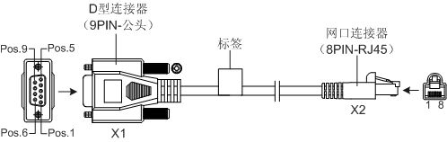
命令行方式 - 本地登录 (1)
设备登录方式分为两种：本地登录和远程登录。其中本地登录包括：
当用户需为第一次上电的设备进行配置时，可通过Console口本地登录设备。
控制口（Console Port）是一种通信串行端口，由设备的主控板提供。
用户终端的串行端口可以与设备Console口直接连接，然后通过PUTTY工具本地登录实现对设备的本地配置。
AR2220
Console口
Console线缆
COM口
PC
Notes:
使用Console线缆来连接交换机或路由器的Console口与计算机的COM口，这样就可以通过计算机通过PUTTY工具实现本地调试和维护。Console口是一种符合RS232串口标准的RJ45接口。目前大多数台式电脑提供的COM口都可以与Console口连接。笔记本电脑一般不提供COM口，需要使用USB到RS232的转换接口。
Console口登录是设备默认开启开启的功能，不需要对设备做预配置。

Slide 16
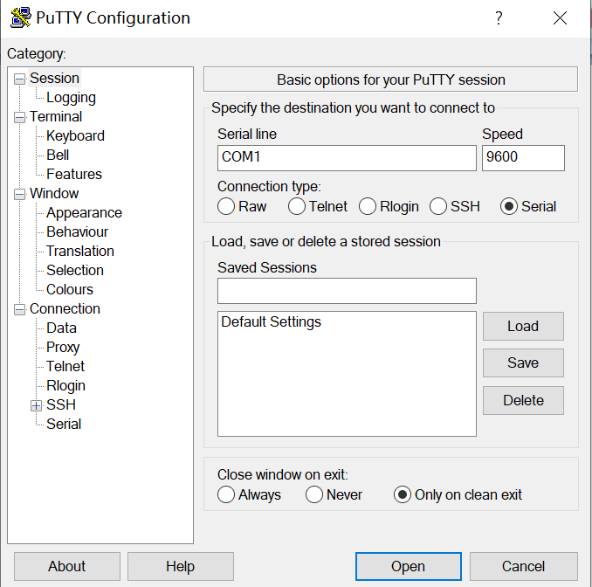
命令行方式 - 本地登录 (2)
PUTTY工具是一个Telnet、SSH、串行接口等的连接软件。
本地登录时，终端设备采用串口与华为设备Console口连接，所以采用“Serial”连接类型，COM端口根据终端设备实际端口选取，速率固定为9600。
Notes:
很多终端模拟程序都能发起Console连接，例如，可以使用putty连接到VRP操作系统。使用putty连接VRP时，必须设置端口参数。上图是端口参数设置的示例，如果对参数值做了修改，需要恢复默认参数值。
完成设置以后，点击“Open”按钮即可与VRP建立连接。

Slide 17
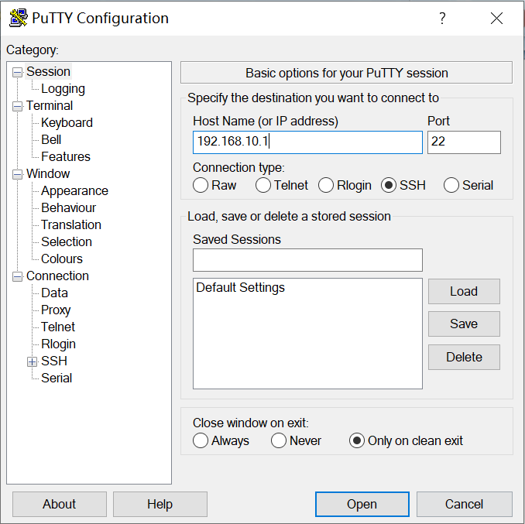
命令行方式 - 远程登录
远程登录允许终端远程登录到任何可以充当远程登录服务器的设备，对这些网络设备进行集中的管理和维护。远程登录方法包括：Telnet和SSH。
如果通过SSH远程登录，连接类型为“SSH”，需要输入远程登录服务器的IP地址，端口号缺省为22。
如果通过Telnet远程登录，连接类型为“Telnet”，需要输入远程登录服务器的IP地址，端口号缺省为23。
192.168.10.1
Notes:
设备默认不开启SSH登录功能，需要用户先通过Console口登录，配置上SSH登录必须的参数之后，才可以使用SSH登录功能。

Slide 18
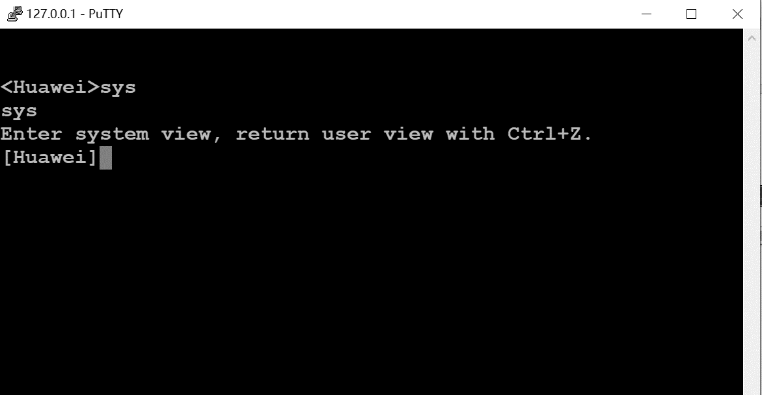
命令行界面
登录成功后即进入命令行界面CLI（Command Line Interface）。
命令行界面是工程师与网络设备进行交互的常用工具。
AR2220
Console口
Console线缆
COM口
PC
Notes:
命令行界面CLI（Command Line Interface）是用户与路由器进行交互的常用工具。用户登录到路由器出现命令行提示符后，即进入命令行界面。

Slide 19
VRP基础
命令行基础
熟悉命令行
基本配置命令
案例分析

Slide 20
基本命令结构
华为提供的命令按照一定的格式设计，用户可以通过命令行界面输入命令，由命令行界面对命令进行解析，实现用户对路由器的配置和管理。
参数列表
命令字
关键字
参数名
参数值
命令字：规定了系统应该执行的功能，如display（查询设备状态），reboot（重启设备）等命令字。
关键字：特殊的字符构成，用于进一步约束命令，是对命令的拓展，也可用于表达命令构成逻辑而增设的补充字符串。
参数列表：是对命令执行功能的进一步约束。包括一对或多对参数名和参数值。
举例1:
display ip interface GE0/0/0，查看接口信息的命令
命令字：display
关键字：ip
参数名：interface
参数值：GE0/0/0
举例2:
Reboot，重启设备的命令
命令字：reboot，操作命令都要用命令字，并且必须从规范的命令字集合中选取。
Notes:
每条命令有最多一个命令字，若干个关键字和参数，形成一条命令，参数必须由参数名和参数值组成。
命令字、关键字、参数名、参数值之间，需要用空格分隔开。

Slide 21
命令行视图 (1)
设备提供了多样的配置和查询命令，为便于用户使用这些命令，VRP系统按功能分类将命令分别注册在不同的命令行视图下。
接口视图：
GigabitEthernet接口
Ethernet接口
Serial接口
……
用户视图：用户可以完成查看运行状态和统计信息等功能。
系统视图：用户可以配置系统参数以及通过该视图进入其他的功能配置视图。
其他视图：比如接口视图，协议视图，用户可以进行接口参数和协议参数配置。
协议视图:
OSPF视图
ISIS视图
BGP视图
用户视图
系统视图
OSPF区域视图
… …
Notes:
用户视图应为登录系统后的第一个视图。在用户视图中不提供除查询和工具命令之外的其他命令。
用户视图中，唯一可进入的视图是系统视图；系统视图中提供全局的配置命令；如果系统存在下一级配置视图，则在系统视图中须提供进入下一级配置视图的命令。

Slide 22
命令行视图 (2)
视图名称
视图提示符
[Huawei-GigabitEthernet0/0/1]
接口视图
interface GigabitEthernet 0/0/1
<Huawei>
[Huawei]
system-view
quit
用户视图
系统视图
quit
ospf 1
[Huawei-ospf-1]
quit
协议视图
return
命令行举例：
<Huawei>system-view #用户首先进入用户视图，通过命令进入系统视图
[Huawei]interface GigabitEthernet 0/0/1 #在系统视图进入接口视图
[Huawei-GigabitEthernet0/0/1]ip address 192.168.1.1 24 #配置IP地址
[Huawei-GigabitEthernet0/0/1]quit #退回到上一个视图
[Huawei]ospf 1 #在系统视图进入协议视图
[Huawei-ospf-1]area 0 #在协议视图进入OSPF区域视图
[Huawei-ospf-1-area-0.0.0.0]return #返回用户视图
Notes:
登录到系统后，首先进入的是用户视图，这里仅提供查询，以及ping，telnet等工具命令，不提供任何配置命令。
用户视图下通过system-view命令可以进入到系统视图，系统视图提供一些简单的全局配置功能。
一些复杂的配置功能，如配置一个以太网接口，需要的参数比较多，因此系统提供以太网接口的配置视图，在系统视图中，使用命令interface GigabitEthernet X（此处X表示一个具体接口的编号） 进入GE接口配置视图，这个配置视图当前针对GE接口X，所有的命令仅对GE接口X生效。

Slide 23
编辑命令行 (1)
设备的命令行界面提供基本的命令行编辑功能，以下为常用的编辑功能：
1、功能键
退格键Backspace：删除光标位置的前一个字符，光标左移，若已经到达命令首，则响铃告警。
左光标键←或<Ctrl+B>：光标向左移动一个字符位置，若已经到达命令首，则响铃告警。
右光标键→或<Ctrl+F>：光标向右移动一个字符位置，若已经到达命令尾，则响铃告警。
2、不完整关键字输入
设备支持不完整关键字输入，即在当前视图下，当输入的字符能够匹配唯一的关键字时，可以不必输入完整的关键字，例如：
<Huawei>d cu
<Huawei>di cu
<Huawei>dis cu
<Huawei>d c
^
Error:Ambiguous command found at '^' position.
<Huawei>dis c
^
Error:Ambiguous command found at '^' position.
“display current-configuration”命令，可以输入d cu、di cu或dis cu等都可以执行此命令，但不能输入d c或dis c等，因为以d c、dis c开头的命令不唯一。
Notes:
注：此处的关键字与命令行格式中的“关键字”不同，一条命令中除“参数值”外都可以被叫做关键字。

Slide 24
编辑命令行 (2)
3、Tab键的使用：
如果与之匹配的关键字唯一，按下<Tab>键，系统自动补全关键字，不全后，反复按<Tab>关键字不变。
如果与之匹配的关键字不唯一，反复按<Tab>键可循环显示所有以输入字符串开头的关键字。
如果没有与之匹配的关键字，按Tab键后，关键字不变。
[Huawei] info- #按下Tab键
[Huawei] info-center
[Huawei] info-center log #按下Tab键
[Huawei] info-center logbuffer #继续按Tab键循环翻词
[Huawei] info-center logfile
[Huawei] info-center loghost
[Huawei] info-center loglog #输入错误的关键字，按下Tab键
[Huawei] info-center loglog

Slide 25
使用命令行在线帮助
用户在使用命令行时，可以使用在线帮助以获取实时帮助，从而无需记忆大量的复杂的命令。
命令行在线帮助可分为完全帮助和部分帮助，可通过输入“？”实现。
完全帮助
部分帮助
当用户输入命令时，可以使用命令行的完全帮助获取全部关键字和参数的提示。
当用户输入命令时，如果只记得此命令关键字的开头一个或几个字符，可以使用命令行的部分帮助获取以该字符串开头的所有关键字的提示。
<Huawei> ?
User view commands:
arp-ping ARP-ping
autosave <Group> autosave command group
backup Backup information
cd Change current directory
clear Clear
clock Specify the system clock
...
<Huawei> d?
debugging <Group> debugging command group
delete Delete a file
dialer Dialer
dir List files on a filesystem
display Display information
Notes:
以上获取的在线帮助的显示信息仅为示意，请以设备实际显示为准。

Slide 26
解读命令行的错误信息
用户键入的命令，如果通过语法检查，则正确执行，否则系统将会向用户报告错误信息。
[Huawei] sysname
^
Error:Incomplete command found at ‘^’ position. #箭头所指地方提示命令不完整，需要进一步补齐
[Huawei] router if 1.1.1.1
^
Error: Unrecognized command found at ‘^’ position. #箭头所指地方提示该命令不能识别，需要确认命令正确性
[Huawei] a
^
Error:Ambiguous command found at ‘^’ position. #箭头所指的命令不明确，有多个a开头的关键字
[Huawei-GigabitEthernet0/0/0]ospf cost 800000 #箭头所指的参数值越界
^
Error: Wrong parameter found at '^' position.

Slide 27
使用undo命令行
在命令前加undo关键字，即为undo命令行。undo命令行一般用来恢复缺省情况、禁用某个功能或者删除某项配置。以下为参考案例：
使用undo命令行恢复缺省情况
<Huawei> system-view
[Huawei] sysname Server
[Server] undo sysname
[Huawei]
使用undo命令禁用某个功能
<Huawei> system-view
[Huawei] ftp server enable
[Huawei] undo ftp server
使用undo命令删除某项设置
[Huawei]interface g0/0/1
[Huawei-GigabitEthernet0/0/1]ip address 192.168.1.1 24
[Huawei-GigabitEthernet0/0/1]undo ip address

Slide 28
使用命令行的快捷键
用户可以使用设备中的快捷键，完成对命令的快速输入，从而简化操作。
系统中的快捷键分成两类，自定义快捷键和系统快捷键。
自定义快捷键
系统快捷键
自定义快捷键：共有4个，<Ctrl+G>、<Ctrl+L>、<Ctrl+O>和<Ctrl+U>。
用户可以根据自己的需要将这4个快捷键与任意命令进行关联，当使用快捷键时，系统自动执行它所对应的命令。
CTRL_A：将光标移动到当前行的开头
CTRL_B：将光标向左移动一个字符
CTRL_C：停止当前命令的运行
CTRL_E：将光标移动到当前行的末尾
CTRL_X：删除光标左侧所有的字符
CTRL_Y：删除光标所在位置及其右侧所有的字符
CTRL_Z：返回到用户视图
CTRL+] ：终止当前连接或切换连接
<Huawei> system-view
[Huawei] hotkey ctrl_l "display tcp status"

Slide 29
VRP基础
命令行基础
命令视图与使用
基本配置命令
案例分析

Slide 30
常见文件系统操作命令 (1)
1.查看当前目录
<Huawei>pwd
2.显示当前目录下的文件信息
<Huawei>dir
3.查看文本文件的具体内容
<Huawei>more
4.修改用户当前界面的工作目录
<Huawei>cd
5.创建新的目录
<Huawei>mkdir
Notes:
VRP基于文件系统来管理设备上的文件和目录。在管理文件和目录时，经常会使用一些基本命令来查询文件或者目录的信息，常用的命令包括pwd，dir [ /all ] [ filename | directory ]和more [ /binary ] filename [ offset ] [ all ]。
pwd命令用来显示当前工作目录。
dir [ /all ] [ filename | directory ]命令用来查看当前目录下的文件信息。
more [ /binary ] filename [ offset ] [ all ]命令用来查看文本文件的具体内容。
本例中，在用户视图中使用dir命令，可以查看flash中的文件信息。
目录操作常用的命令包括：cd directory，mkdir directory和rmdir directory。
cd directory命令用来修改用户当前的工作目录。
mkdir directory命令能够创建一个新的目录。目录名称可以包含1-64个字符。

Slide 31
常见文件系统操作命令 (2)
6.删除目录
<Huawei>rmdir
7.复制文件
<Huawei>copy
8.移动文件
<Huawei>move
9.重命名文件
<Huawei>rename
10.删除文件
<Huawei>delete
Notes:
rmdir directory命令能够删除文件系统中的目录，此处需要注意的是，只有空目录才能被删除。
copy source-filename destination-filename命令可以复制文件。如果目标文件已存在，系统会提示此文件将被替换。目标文件名不能与系统启动文件同名，否则系统将会出现错误提示。
move source-filename destination-filename命令可以用来将文件移动到其他目录下。move命令只适用于在同一储存设备中移动文件。
rename old-name new-name命令可以用来对目录或文件进行重命名。
delete [ /unreserved ] [ /force ] { filename | devicename }命令可以用来删除文件。不带unreserved参数的情况下，被删除的文件将直接被移动到回收站。回收站中的文件也可以通过执行undelete命令进行恢复，但是如果执行delete命令时指定了unreserved参数，则文件将被永久删除。在删除文件时，系统会提示“是否确定删除文件”，但如果命令中指定了/force 参数，系统将不会给出任何提示信息。filename参数指的是需要删除的文件的名称，devicename参数指定了储存设备的名称。

Slide 32
常见文件系统操作命令 (3)
11.恢复删除的文件
<Huawei>undelete
12.彻底删除回收站中的文件
<Huawei>reset recycle-bin
Notes:
reset recycle-bin [ filename | devicename ]可以用来永久删除回收站中的文件，filename参数指定了需要永久删除的文件的名称，device-name参数指定了储存设备的名称。

Slide 33
基本配置命令 (1)
1.配置设备名称
[Huawei] sysname name
2.设置系统时钟
<Huawei> clock timezone time-zone-name { add | minus } offset
用来对本地时区信息进行设置。
<Huawei> clock datetime [ utc ] HH:MM:SS YYYY-MM-DD
用来设置设备当前或UTC日期和时间。
<Huawei> clock daylight-saving-time
用来设置设备的夏令时。
Notes:
网络上一般都会部署不止一台设备，管理员需要对这些设备进行统一管理。在进行设备调试的时候，首要任务是设置设备名。设备名用来唯一地标识一台设备。AR系列路由器默认的设备名是Huawei，而S系列交换机默认的设备名是HUAWEI。设备名称一旦设置，立刻生效。
为了保证与其他设备协调工作，需要准确设置系统时钟。系统时钟的=UTC（Coordinated Universal Time）+当前时区与UTC的时间差，一般设备上都会有内置的UTC和时间差配置。
可以通过clock datetime命令直接设置设备的系统时钟，格式为HH:MM:SS YYYY-MM-DD，此时UTC等于系统时钟-时间差。
也可以通过修改UTC和系统当前时区来修改系统时钟
clock datetime [ utc ] HH:MM:SS YYYY-MM-DD用来修改UTC时间。
clock timezone time-zone-name { add | minus } offset 用来配置本地时区信息。本地时间加上或减去offset即为UTC。
有的地区实行夏令时制，因此当进入夏令时实施区间的一刻，系统时间要根据用户的设定进行夏令时时间的调整。VRP支持夏令时功能。

Slide 34
基本配置命令 (2)
3.配置命令等级
[Huawei] command-privilege level level view view-name command-key
用来设置指定视图内的命令的级别。命令级别分为参观、监控、配置、管理4个级别，分别对应标识0、1、2、3。
4.配置用户通过Password方式登录设备
[Huawei]user-interface vty 0 4
[Huawei-ui-vty0-4]set authentication password cipher information
用来进入指定的用户视图并配置用户认证方式为password。系统支持的用户界面包括Console用户界面和VTY用户界面，Console界面用于本地登录，VTY界面用于远程登录。默认情况下，设备一般最多支持15个用户同时通过VTY方式访问。
5.配置用户界面参数
[Huawei] idle-timeout minutes [ seconds ]
用来设置用户界面断开连接的超时时间。如果用户在一段时间内没有输入命令，系统将断开连接。缺省情况下，超时时间是10分钟。
Notes:
每类用户界面都有对应的用户界面视图。用户界面（User-interface）视图是系统提供的一种命令行视图，用来配置和管理所有工作在异步交互方式下的物理接口和逻辑接口，从而达到统一管理各种用户界面的目的。在连接到设备前，用户要设置用户界面参数。系统支持的用户界面包括Console用户界面和VTY用户界面。控制口（Console Port）是一种通信串行端口，由设备的主控板提供。虚拟类型终端（Virtual Type Terminal）是一种虚拟线路端口，用户通过终端与设备建立Telnet或SSH连接后，也就建立了一条VTY，即用户可以通过VTY方式登录设备。设备一般最多支持15个用户同时通过VTY方式访问。执行user-interface maximum-vty number 命令可以配置同时登录到设备的VTY类型用户界面的最大个数。如果将最大登录用户数设为0，则任何用户都不能通过Telnet或者SSH登录到路由器。display user-interface 命令用来查看用户界面信息。
不同的设备，或使用不同版本的VRP软件系统，具体可以被使用的VTY接口的最大数量可能不同。

Slide 35
基本配置命令 (3)
6.配置接口IP地址
[Huawei]interface interface-number
[Huawei-interface-number]ip address ip address
用来给设备上的物理或逻辑接口配置IP地址。
7.查看当前运行的配置文件
<Huawei>display current-configuration
8.配置文件保存
<Huawei>save
9.查看保存的配置
<Huawei>display saved-configuration
Notes:
要在接口运行IP服务，必须为接口配置一个IP地址。一个接口一般只需要一个IP地址,如果接口配置了新的主IP地址，那么新的主IP地址就替代了原来的主IP地址。
用户可以利用ip address ip-address { mask | mask-length } 命令为接口配置IP地址，这个命令中，mask代表子网掩码，如255.255.255.0，mask-length 代表的是掩码长度，如24。这两者任取其一均可。
Loopback接口是一个逻辑接口，可用来虚拟一个网络或者一个IP主机。在运行多种协议的时候，由于Loopback接口稳定可靠，所以也可以用来做管理接口。
在给物理接口配置IP地址时，需要关注该接口的物理状态。默认情况下，华为路由器和交换机的接口状态为up；如果该接口曾被手动关闭，则在配置完IP地址后，应使用undo shutdown打开该接口。

Slide 36
基本配置命令 (4)
10.清除已保存的配置
<Huawei>reset saved-configuration
11.查看系统启动配置参数
<Huawei> display startup
用来查看设备本次及下次启动相关的系统软件、备份系统软件、配置文件、License文件、补丁文件以及语音文件。
12.配置系统下次启动时使用的配置文件
<Huawei>startup saved-configuration configuration-file
设备升级时，可以通过此命令让设备下次启动时加载指定的配置文件
13.配置设备重启
<Huawei>reboot
Notes:
reset saved-configuration命令用来清除配置文件或配置文件中的内容。执行该命令后，如果不使用命令startup saved-configuration重新指定设备下次启动时使用的配置文件，也不使用save命令保存当前配置，则设备下次启动时会采用缺省的配置参数进行初始化。
display startup命令用来查看设备本次及下次启动相关的系统软件、备份系统软件、配置文件、License文件、补丁文件以及语音文件。
startup saved-configuration configuration-file 命令用来指定系统下次启动时使用的配置文件，configuration-file参数为系统启动配置文件的名称。
reboot命令用来重启设备，重启前提示用户是否保存配置。

Slide 37
VRP基础
命令行基础
命令视图与使用
基本配置命令
案例分析

Slide 38
案例一：文件查询命令、目录操作
需求说明：
查看路由器RTA当前目录下的文件和目录的信息;
创建一个新目录test，然后删除该目录。
<Huawei>pwd
flash:
<Huawei>dir
Directory of flash:/
Idx Attr Size(Byte) Date Time(LMT) FileName
0 drw- - Dec 27 2019 02:54:09 dhcp
1 -rw- 121,802 May 26 2014 09:20:58 portalpage.zip
2 -rw- 2,263 Dec 27 2019 02:53:59 statemach.efs
3 -rw- 828,482 May 26 2014 09:20:58 sslvpn.zip
1,090,732 KB total (784,464 KB free)
<Huawei>mkdir test
<Huawei>dir
Directory of flash:/
Idx Attr Size(Byte) Date Time(LMT) FileName
0 drw- - Dec 27 2019 02:54:39 test
1 drw- - Dec 27 2019 02:54:09 dhcp
2 -rw- 121,802 May 26 2014 09:20:58 portalpage.zip
3 -rw- 2,263 Dec 27 2019 02:53:59 statemach.efs
4 -rw- 828,482 May 26 2014 09:20:58 sslvpn.zip
1,090,732 KB total (784,460 KB free)
<Huawei>rmdir test
RTA

Slide 39
案例二：文件操作 (1)
需求说明：
将文件huawei.txt重命名为save.zip;
将文件save.zip复制并命名为file.txt；
将文件file.txt移动到dhcp目录下；
删除文件file.txt；
恢复删除文件file.txt。
<Huawei>rename huawei.txt save.zip
<Huawei>dir
Directory of flash:/
Idx Attr Size(Byte) Date Time(LMT) FileName
0 drw- - Mar 04 2020 04:39:52 dhcp
1 -rw- 121,802 May 26 2014 09:20:58 portalpage.zip
2 -rw- 828,482 Mar 04 2020 04:51:45 save.zip
3 -rw- 2,263 Mar 04 2020 04:39:45 statemach.efs
4 -rw- 828,482 May 26 2014 09:20:58 sslvpn.zip
1,090,732 KB total (784,464 KB free)
<Huawei>copy save.zip file.txt
<Huawei>dir
Directory of flash:/
Idx Attr Size(Byte) Date Time(LMT) FileName
0 drw- - Mar 04 2020 04:39:52 dhcp
1 -rw- 121,802 May 26 2014 09:20:58 portalpage.zip
2 -rw- 828,482 Mar 04 2020 04:51:45 save.zip
3 -rw- 2,263 Mar 04 2020 04:39:45 statemach.efs
4 -rw- 828,482 May 26 2014 09:20:58 sslvpn.zip
5 -rw- 828,482 Mar 04 2020 04:56:05 file.txt
1,090,732 KB total (784,340 KB free)
RTA

Slide 40
案例二：文件操作 (2)
需求说明：
将文件huawei.txt重命名为save.zip;
将文件save.zip复制为file.txt；
将文件file.txt移动到dhcp目录下；
删除文件file.txt；
恢复删除文件file.txt。
<Huawei>move file.txt flash:/dhcp/
<Huawei>cd dhcp
<Huawei>dir
Directory of flash:/dhcp/
Idx Attr Size(Byte) Date Time(LMT) FileName
0 -rw- 98 Dec 27 2019 02:54:09 dhcp-duid.txt
1 -rw- 121,802 Dec 27 2019 03:13:50 file.txt
1,090,732 KB total (784,344 KB free)
<Huawei>delete file.txt
<Huawei>dir
Directory of flash:/dhcp/
Idx Attr Size(Byte) Date Time(LMT) FileName
0 -rw- 98 Dec 27 2019 02:54:09 dhcp-duid.txt
1,090,732 KB total (784,340 KB free)
<Huawei>undelete file.txt
<Huawei>dir
Directory of flash:/dhcp/
Idx Attr Size(Byte) Date Time(LMT) FileName
0 -rw- 98 Dec 27 2019 02:54:09 dhcp-duid.txt
1 -rw- 121,802 Dec 27 2019 03:13:50 file.txt
1,090,732 KB total (784,340 KB free)
RTA

Slide 41
案列三：VRP基本配置命令
如图，某工程师需要为公司配置路由器，需求如下：
路由器与PC互通，地址规划如图；
公司其他人员可以通过PC远程登录访问路由器，密码是huawei123，但是只能查看配置不能随意修改配置命令；
将当前配置保存为huawei.zip文件，并配置系统下次启动时使用该配置文件。
GE0/0/1
192.168.1.1/24
192.168.1.2/24
AR1
PC1

Slide 42
配置步骤 (1)
GE0/0/1
192.168.1.1/24
192.168.1.2/24
AR1
PC1
配置接口地址
配置用户权限和用户认证
<Huawei>system-view
[Huawei]sysname AR1
[AR1]interface GigabitEthernet 0/0/1
[AR1-GigabitEthernet0/0/1]ip address 192.168.1.1 24
[AR1-GigabitEthernet0/0/1]quit
[AR1]user-interface vty 0 4
[Huawei-ui-vty0-4]authentication-mode password
Please configure the login password (maximum length 16):huawei123
[AR1-ui-vty0-4]user privilege level 1
[AR1-ui-vty0-4]quit
不同版本设备在配置设备密码时，命令会有稍微不同，具体操作命令可以参考产品文档。
Notes:
部分型号设备配置密码时只需要输入” authentication-mode password “命令，便会自动跳出输入密码的页面，将密码输入即可；
有的设备密码设置命令为” set authentication-mode password 密码”，密码需要手动输入。

Slide 43
配置步骤 (2)
GE0/0/1
192.168.1.1/24
192.168.1.2/24
AR1
PC1
配置系统下次启动文件
<HUAWEI>save huawei.zip
Are you sure to save the configuration to huawei.zip? (y/n)[n]:y
It will take several minutes to save configuration file, please wait.........
Configuration file had been saved successfully
Note: The configuration file will take effect after being activated
<HUAWEI>startup saved-configuration huawei.zip
配置默认保存在vrpcfg.cfg文件中，也可以创建保存文件名称，华为VRPv5与VRPv8操作系统指定启动文件的命令是相同的，不同在于保存的目录不同。
Notes:
设备中直接使用命令”save”进行保存，默认保存在vrpcfg.cfg文件中，当然也可以更改保存文件名,VRP5操作系统默认文件放置在flash:目录下。

Slide 44
查看配置结果
GE0/0/1
192.168.1.1/24
192.168.1.2/24
AR1
PC1
<AR1>display startup
MainBoard:
Startup system software: null
Next startup system software: null
Backup system software for next startup: null
Startup saved-configuration file: flash:/vrpcfg.zip
Next startup saved-configuration file: flash:/huawei.zip
Startup license file: null
Next startup license file: null
Startup patch package: null
Next startup patch package: null
Startup voice-files: null
Next startup voice-files: null
Notes:
display startup命令用来查看设备本次及下次启动相关的系统软件、备份系统软件、配置文件、License文件、补丁文件以及语音文件。
Startup system software表示的是本次系统启动所使用的VRP文件。
Next startup system software表示的是下次系统启动所使用的VRP文件。
Startup saved-configuration file表示的是本次系统启动所使用的配置文件。
Next startup saved-configuration file表示的是下次系统启动所使用的配置文件。
设备启动时，会从存储设备中加载配置文件并进行初始化。如果存储设备中没有配置文件，设备将会使用默认参数进行初始化。
startup saved-configuration [configuration-file] 命令用来指定系统下次启动时使用的配置文件，configuration-file参数为系统启动配置文件的名称。

Slide 45
<Huawei>display configuration candidate
命令用来显示设备当前未提交的命令行信息。
候选配置库
<candidate>
当用户完成一系列配置后还未提交时,这些命令会放置在候选配置库。
VRP8
<Huawei>display current-configuration
命令用来查看路由器当前生效的配置参数。
运行配置库
<running>
当用户将配置命令提交后,这些命令会放置在运行配置库。
VRP5
<Huawei>display startup
命令用来显示与本次及下次启动相关的系统软件、配置文件名、PAF文件名和补丁文件名。
启动配置库
<startup>
当用户将配置保存后,这些命令会放置在启动配置库。
VRP5操作系统只有运行配置库和启动配置库，配置命令后直接生效无需提交，而VRP8操作系统配置命令后需要提交才能生效。

Slide 46
华为数通设备目前使用的VRP版本是多少？
华为网络设备支持多少个用户同时使用Console口登录？
如果设备中有多个配置文件，如何指定下次启动时使用的配置文件？
Notes:
目前，大多数华为数通产品使用的是VRP5版本，少数产品如NE系列路由器使用的是VRP8版本。
华为网络设备同时只能有一个用户登录Console界面，因此Console用户的编号固定为0。
需要指定某一配置文件为下次启动时使用的配置文件，可以执行startup saved-configuration configuration-file 命令，这里的配置文件名包括文件名称和扩展名。

Slide 47
VRP是华为公司具有完全自主知识产权的网络操作系统，可以运行在多种硬件平台之上。VRP拥有一致的网络界面、用户界面和管理界面，熟悉VRP命令行并且熟练掌握VRP配置是高效管理华为网络设备的必备基础。
在此基础上需要了解一些常用命令和快捷键的使用，快速掌握这些命令和快捷键。
学完本章节后，可以掌握VRP的基本概念，常用命令的作用和CLI界面的使用。

